Slide 1
STM32 블루투스 알람 시계

Slide 2


UART
버튼 대신 키보드 입력
필요 부품
NO | 부품명 | 수량 | 설명
1 | Nucleo-F429 | 1 | https://www.st.com/en/evaluation-tools/nucleo-f429zi.html
2 | 16x2 I2C LCD모듈(LCM1602) | 1 | http://www.devicemart.co.kr/goods/view?no=1279486
3 | 버튼(LCD모듈에 장착된 버튼 사용) | 5 | Select(=Set), left, right, up, down 버튼
4 | 블루투스 모듈 | 1 | http://www.devicemart.co.kr/goods/view?no=1278220
5 | 부저 | 1
Select(=Set), left, right, up, down 버튼을 UART 입력 키. 즉, 키보드 입력으로 대체

Slide 3
UART
버튼 대신 키보드 입력
알아야 할 키보드 정보
블루투스 알람 시계 프로젝트는 Select(=Set), left, right, up, down 버튼의 5개 버튼을 사용
키보드의 Enter를 Set 버튼으로 간주하고 키보드의 방향키를 left, right, up, down 버튼으로 간주
키보드 입력의 키 값과 버튼 입력 시간(길게 3초, 더블 클릭)을 체크할 수 있어야 함.
키보드 입력의 키 값은 key_value_main.c 파일로 설명
버튼 입력 시간(길게 3초, 더블 클릭) 은 key_interval_main.c 파일로 설명

Slide 4
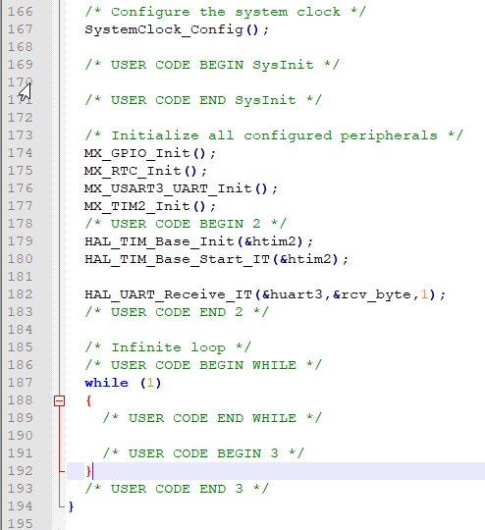
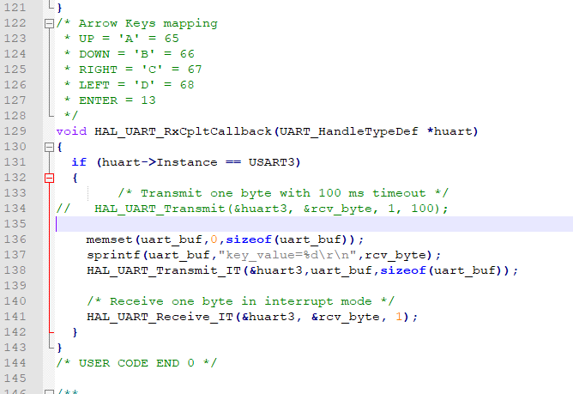
UART
버튼 대신 키보드 입력
key_value_main.c
UART RX interrupt 콜백함수
UART RX interrupt를 시작하려면 main함수에 HAL_UART_Receive_IT를 넣어 줘야함.
키 입력 값을 저장하는 변수
Notepad++로 열었을 때 Line 번호

Slide 5
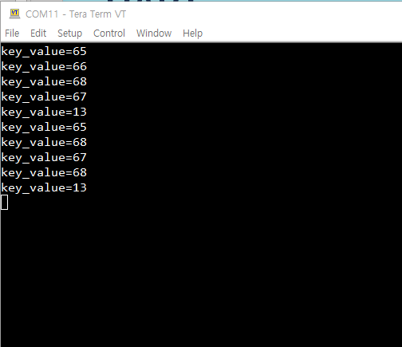
UART
버튼 대신 키보드 입력
key_value_main.c
방향키 UP을 누르면 65, DOWN은 66, RIGHT는 67, LEFT는 68, ENTER키는 13 인지 확인
Teraterm을 열고 key 값을 확인

Slide 6
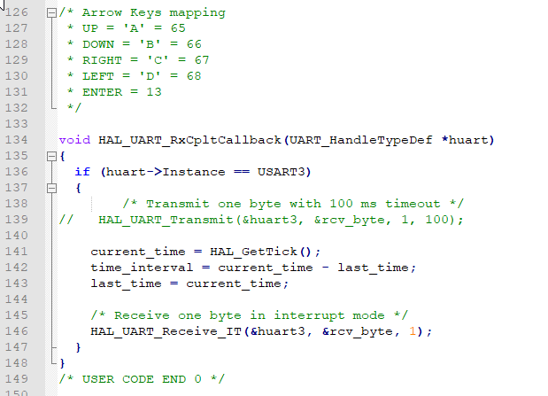
UART
버튼 대신 키보드 입력
key_interval_main.c
HAL_GetTick()함수는 부팅후 1ms마다 1씩 증가하는 카운터 값
즉, 읽을 때마다 부팅후 지난 시간을 알 수 있음.
키를 누르는 순간의 시간을 current_time에 저장
지난 번 키를 눌렀을 때의 시간은 last_time에 저장
지난번 키와 현재 누른 키의 시간 간격은 time_interval에 저장

Slide 7
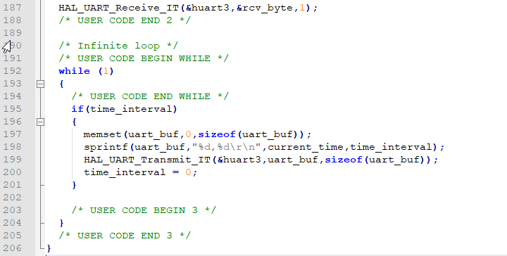
UART
버튼 대신 키보드 입력
key_interval_main.c
무한 while문에서 폴링방식으로 time_interval이 0이 아니면 UART로 current_time과 time_interval 출력

Slide 8
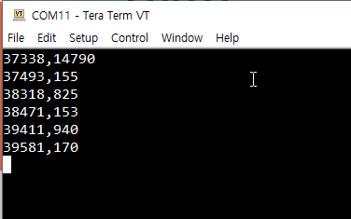
UART
버튼 대신 키보드 입력
key_interval_main.c
ENTER키를 더블 클릭하면 첫번재 클릭때는 큰값, 두번째 클릭때는 155정도로 작은 값
즉, 1값이 1ms 이므로 더블 클릭을 구분하려면 100~200ms정도의 값이 time_interval로 저장되면 더블 클릭으로 간주

Slide 9
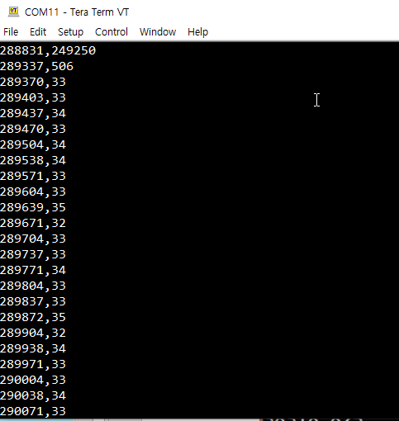
UART
버튼 대신 키보드 입력
key_interval_main.c
ENTER키를 계속 누르고 있으면 33~35정도의 값들이 쭉 출력됨.
즉, 길게 3초는 20~50ms의 값이 30개 이상 들어오면 3초이상 long key로 간주

Slide 10
Clock 설정 모드
Clock 설정 모드의 종류
설정모드 4가지
알람시계는 4가지 모드로 분류 가능
어떤 설정이 아닌 시간을 보여주는 모드는 NORMAL_STATE
시간을 설정하는 모드는 TIME_SETTING 모드
알람 시간을 설정하는 모드는 ALARM_TIME_SETTING 모드
알람 노래를 설정하는 모드는 MUSIC_SELECT모드
이 4가지 모드를 enum CLOCK_MODE로 표시.
enum CLOCK_MODE{
NORMAL_STATE,
TIME_SETTING,
ALARM_TIME_SETTING,
MUSIC_SELECT
};

Slide 11
Clock 설정 모드
Clock 설정 모드의 전환
모드간의 전환
모드간의 전환은 Set 버튼으로 가능
NORMAL_STATE에서 Set버튼을 누르면 TIME_SETTING 모드
NORMAL_STATE에서 Set버튼을 3초 이상 누르면 ALARM_TIME_SETTING 모드
NORMAL_STATE에서 Set버튼을 Double Click하면 MUSIC_SELECT모드
NORMAL_STATE가 아닌 설정 모드에서 Set버튼을 누르면 다른 모드로 전환하지 않고 그냥 Set버튼
NORMAL_STATE에서 up,down,right,left 버튼을 누르면 의미 없음.
설정 모드에서 Set, up,down,right,left 버튼은 의미 있음.

Slide 12
Clock 설정 모드
Clock 설정 모드의 전환
State machine
앞에서 설명한 내용을 도표로 나타내면 이해하기 쉬움.
도표로 나타낸 것을 state machine이라고 함.
NORMAL mode에서 설정 모드로 진입 후 다시 NORMAL mode로 회귀
설정모드 끼리는 진입안됨.
NORMAL
TIME_SETTING
ALARM_TIME_SETTING
MUSIC_SELECT

Slide 13
Clock 설정 모드
Clock 설정 모드의 버튼
버튼의 사용
모드마다 Set 버튼과 방향키(Arrow key)들의 사용을 정의할 수 있음.
NORMAL mode에서 설정모드 진입은 Set 키로 가능
NORMAL mode에서 방향키는 invalid
설정 모드에서 방향키는 valid
Arrow Invalid
NORMAL
Set
Long Set
TIME_SETTING
ALARM_TIME_SETTING
Double click Set
Arrow valid
Arrow valid
MUSIC_SELECT
Arrow valid

Slide 14
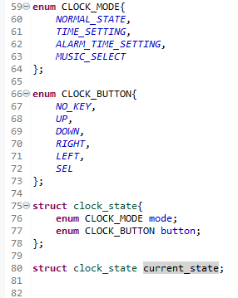
Clock 설정 모드
Clock 설정 모드의 버튼
모드와 버튼의 상태 저장
4가지 모드와 입력 버튼의 상태를 항상 저장해 두기 위해 current_state라는 구조체 변수를 생성
current_state 구조체는 현재 mode 상태를 위한 enum CLOCK_MODE를 멤버로 가짐
current_state 구조체는 현재 입력 버튼을 위한 enum CLOCK_BUTTON를 멤버로 가짐
이와 같이 관련있는 정보를 구조체로 묶어서 관리하면 코드가 이해하기 쉽고 향후 디버깅도 유리함.

Slide 15
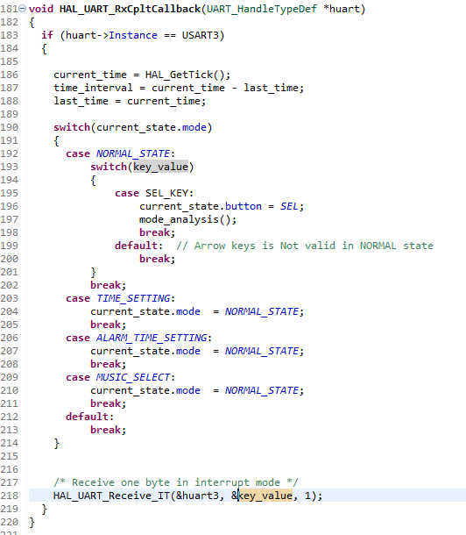
Clock 설정 모드
Clock 설정 모드의 버튼
모드 판단
시리얼 입력이 들어왔을 때 현재 모드와 키 값등을 판단
Current_state.mode가 NORMAL_STATE이고 Set가 들어오면 모드 전환을 위해 mode_analysis함수 실행
Mode_analysis()는 double click , Long키등을 판단
Switch(key_value)에서 SEL_KEY만 판단하고 방향키는 무시
NORMAL
Set
Long Set
TIME_SETTING
ALARM_TIME_SETTING
Double click Set
Arrow valid
Arrow valid
MUSIC_SELECT
Arrow valid

Slide 16
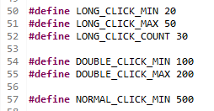
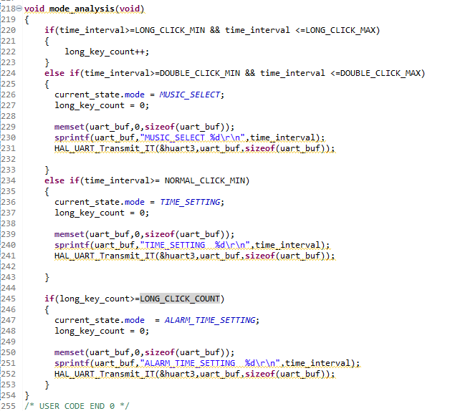
Clock 설정 모드
Clock 설정 모드의 버튼
Mode_anlaysis
Long 키는 time_interval이 20~50ms가 30가 이상 연속되었을 때 long키라고 판단
Double click은 time_interval 이 100~200ms 일 때라고 판단
일반 키는 time_interval이 500ms 이상이라고 판단

Slide 17
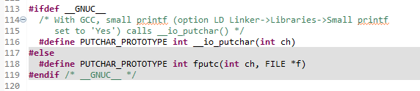
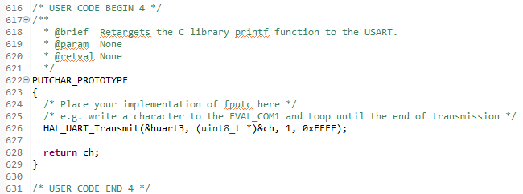
Printf 추가
printf
STM32 용 printf
HAL_UART_Transmit_IT()과 같은 코드는 복잡하니 익숙한 printf를 추가
두 군데 코드를 추가하면 됨.

Slide 18
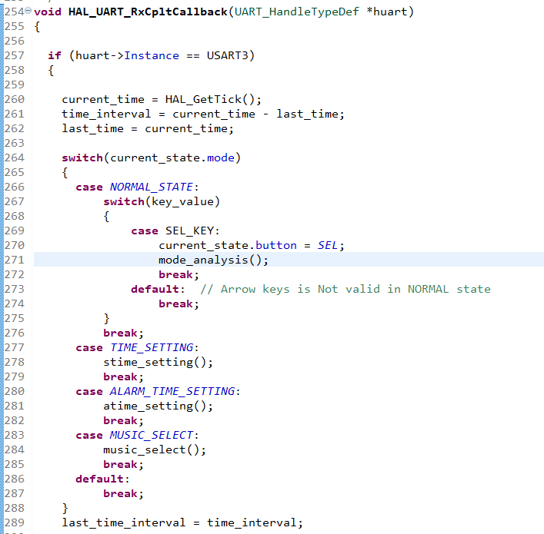
현재 시간, 알람 시간, 알람 음악 설정
현재 시간 설정은 stime_setting()함수
알람 시간 설정은 atime_setting()함수
알람 음악 설정은 music_select()함수

Slide 19
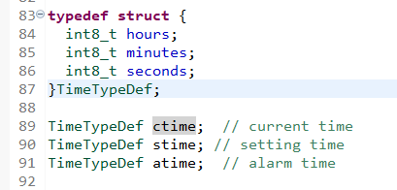
현재 시간, 알람 시간, 알람 음악 설정
시간 관련 변수
시간 관련 3가지 변수
시,분,초를 3개의 멤버 변수를 가진 TimeTypeDef 변수로 지정
TimeTypeDef 형식의 3개의 변수 선언
Ctime은 현재 시간. 즉, timer 인터럽트에서 업데이트 하는 시간
Stime은 사용자가 설정하는 시간. 즉, stime_setting()에서 설정되는 시간
Atime은 알람 설정 시간. 즉, atime_setting()에서 설정되는 시간

Slide 20
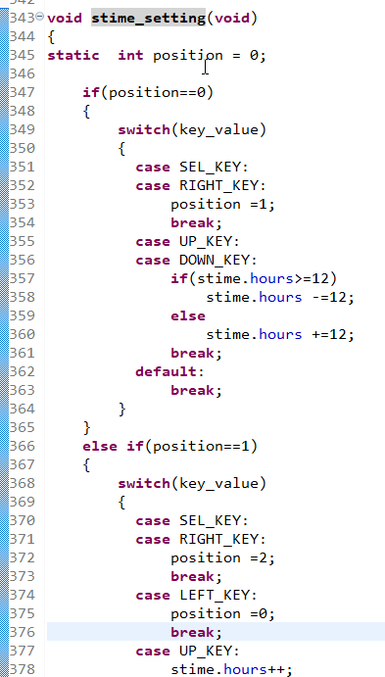
현재 시간, 알람 시간, 알람 음악 설정
현재 시간 설정
stime_setting
Static int position 변수에서 position은 셋팅 할 값의 위치
AM이나 PM을 선택하는 위치는 position 이 0
시는 position이 1, 분은 position이 2, 초는 position이 3
각 위치에서 입력되는 key_value에 따라 stime변수를 조정.
AM | 01 | 02 | 03
0
1
2
3

Slide 21
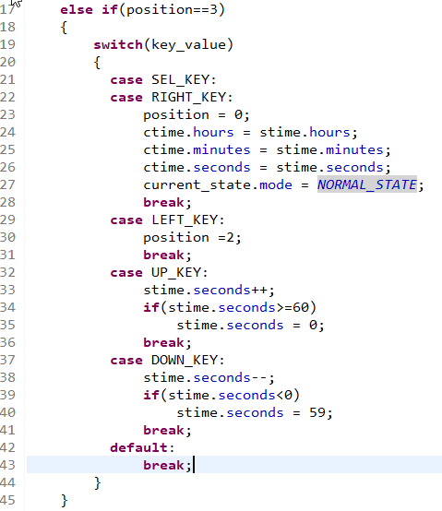
현재 시간, 알람 시간, 알람 음악 설정
현재 시간 설정
stime_setting
Position이 3일 때는 초단위를 셋팅하는 것으로 SEL 이나 RIGHT 키가 들어오면 설정한 시간값인 stime을 현재 시간인 ctime으로 복사하고 모드를 NORMAL_STATE로 변환.

Slide 22
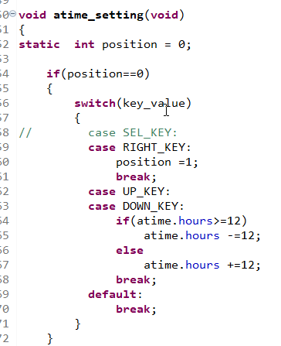
현재 시간, 알람 시간, 알람 음악 설정
알람 시간 설정
atime_setting
앞의 stime_setting과 거의 유사함
SEL_KEY를 주석처리 한 것은 알람 설정이 Long키 이다보니 ALARM모드 선택 후 입력되는 SEL키를 계속 입력 받게 되어 position이동에 사용되므로 주석처리하고 RIGHT키만 이용하였음. 향후 실제 LCD모듈을 사용하면 해결될 문제

Slide 23
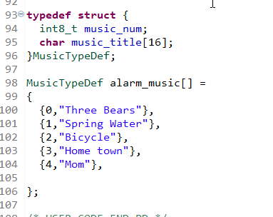
현재 시간, 알람 시간, 알람 음악 설정
알람 음악 설정
알람 음악 관련 변수
원래는 2개의 알람 음악이지만 여러 개의 선택을 연습하기 위해 5개로 설정
음악 번호, 음악 제목을 멤버 변수를 가진 MusicTypeDef 변수로 지정
총 5개의 알람을 alarm_music[] 배열로 지정

Slide 24
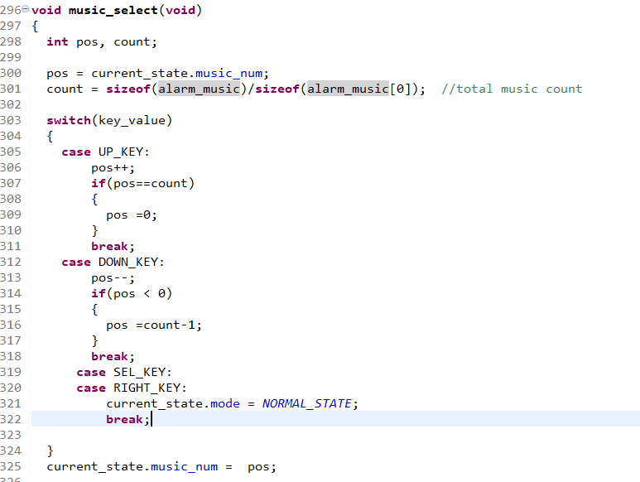
현재 시간, 알람 시간, 알람 음악 설정
알람 음악 선택
music_select
Music_select()함수로 노래 선택
변수 pos는 현재 선택된 곡의 번호
변수 count는 총 노래의 개수. 배열의 원소 개수를 알려면 sizeof(배열이름)/sizeof(배열원소)
최대 번호인 count를 넘어가면 다시 pos를 0으로 셋팅하고 최소 번호인 0보다 작아지면 pos를 4로 셋팅
현재 선택된 곡 번호를 current_state.music_num에 저장. 향후 Flash메모리등에 저장

Slide 25
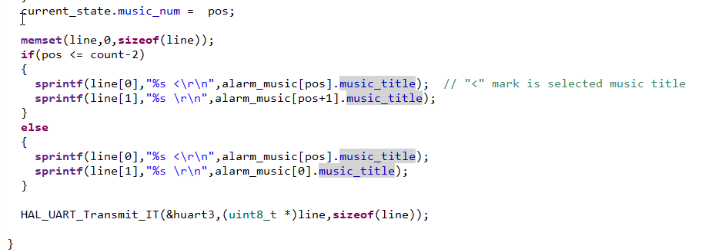
현재 시간, 알람 시간, 알람 음악 설정
알람 음악 선택
music_select
LCD가 2개의 라인이므로 5개중 선택된 2개의 곡만 display함.
곡중 < 로 표시되면 현재 선택된 곡

Slide 26
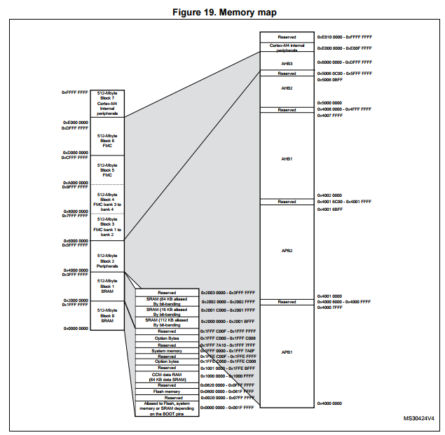
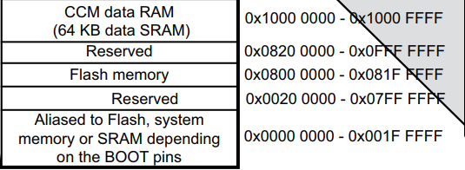
Flash 메모리에 parameter 관리하기
STM32F429의 플래시 메모리 소개
STM32F429의 메모리 맵
어드레스 범위
0x08000000~0x081FFFFF
2Mbyte의 범위
0~0x1FFFFF

Slide 27
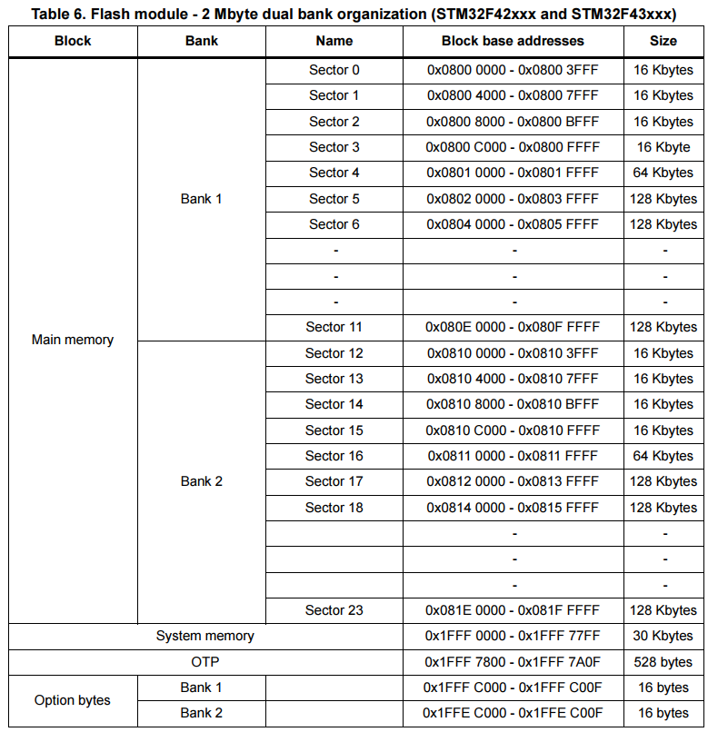
Flash 메모리에 parameter 관리하기
STM32F429의 플래시 메모리 소개
STM32F429의 메모리 모듈 구조
Main memory
주요 플래시 메모리 공간으로 2개의 Bank로 나뉨
각각은 16Kbytes 또는 64Kbytes, 128Kbytes 크기의 섹터로 나뉨
총 24개의 섹터로 구성(bank당 12개의 섹터)
플래시 메모리는 쓰기 전에 먼저 메모리를 지워야 하는데 지울 때 사용하는 단위가 sector단위
메모리를 지우는 방법은 한번에 칩 전체를 지우거나 sector 하나를 지정해서 지울 수 있음.

Slide 28
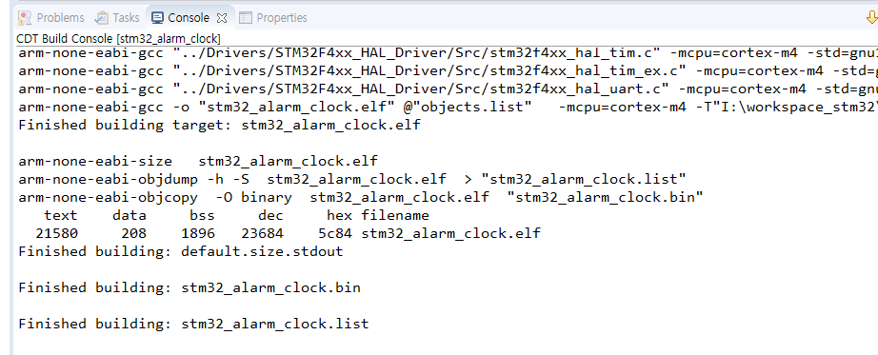
Flash 메모리에 parameter 관리하기
여기서 잠깐
Flash 메모리에 저장되는 코드와 데이터
우리가 작성한 SW가 CPU의 어디에 저장될까? → ROM인 Flash 메모리
Flash 메모리에는 C언어로 작성한 코드와 변수 등이 바이너리 값 형태로 저장됨.
그러면 Flash 메모리의 어느 위치에 저장될까?
Build project 후 Console창에 위와 같은 화면이 출력되는데 여기서 text, data, bss, dec, hex 는 각각 무엇일까?

Slide 29
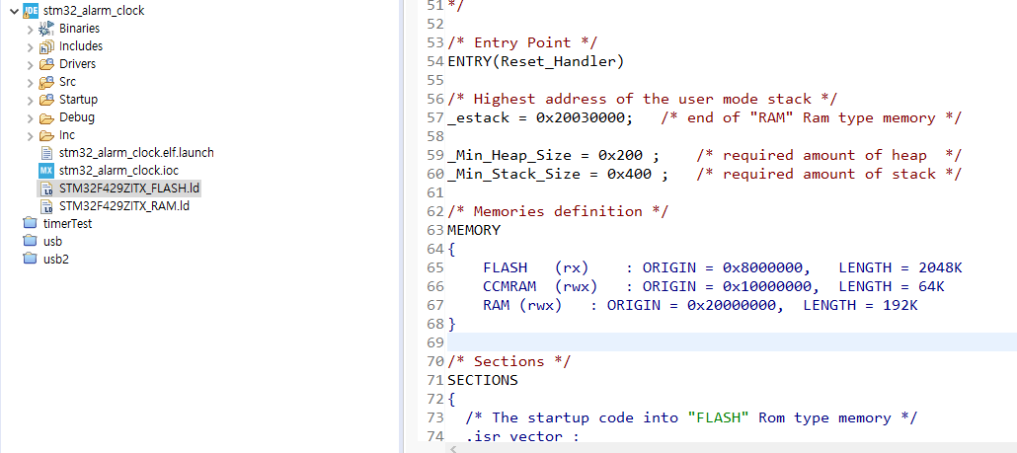
Flash 메모리에 parameter 관리하기
여기서 잠깐
Flash 메모리에 저장되는 코드와 데이터
코드와 데이터와 같은 바이너리가 저장될 위치를 지정하는 파일을 Linker script 파일이라고 하며 CubeIDE 환경에서는 STM32F429ZITX_FLASH.ld와 STM32F429ZITX_RAM.ld
STM32F429ZITX_FLASH.ld파일에 바이너리가 Flash 메모리에 저장될 자세한 위치가 나옴.
Linker script 와 같은 컴파일 환경의 문법은 우리가 사용하는 컴파일러가 GNU GCC이기 때문에 GCC의 문법을 따름 → 자세한 설명은 인터넷에 GNU Linker 설명을 찾아보면 많이 나옴.
korea.gnu.org/manual/release/ld/ld-sjp/ld-ko_3.html

Slide 30
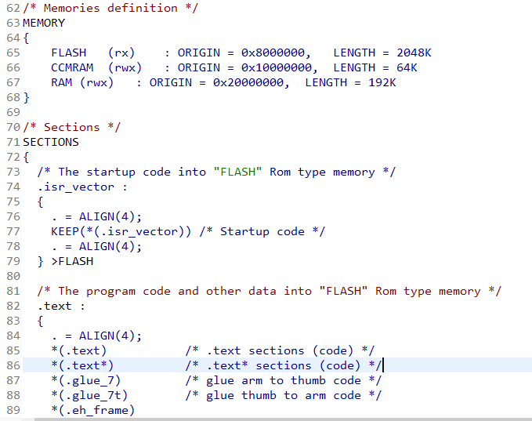
Flash 메모리에 parameter 관리하기
여기서 잠깐
Flash 메모리에 저장되는 코드와 데이터
GNU GCC 컴파일 환경의 문법을 자세하게 알 필요는 없으나 중요한 부분 몇 개만 살펴보자
MEMORY라는 정의부분은 전체 메모리의 정보를 담고 있고 그 중 FLASH는 rx (읽기와 실행하기 가능)속성을 가지고 시작 주소(ORIGIN) 는 0x08000000 이며 크기 (LENGTH)는 2048K 인 2MB
SECTIONS는 컴파일된 바이너리 덩어리들 이라고 할 수 있음
.isr_vector 섹션은 인터럽트 벡터들이 모여 있는 곳이고 FLASH 의 제일 처음 부분인 0x08000000에 저장하도록 지정됨.
.text는 코드를 말하며 Build project 후 Console창에 출력 되는 text와 같은 의미임.
코드는 어셈블리 기계어(=instruction set)를 말함.
데이터는 변수와 같이 메모리 저장되는 값을 말함.

Slide 31
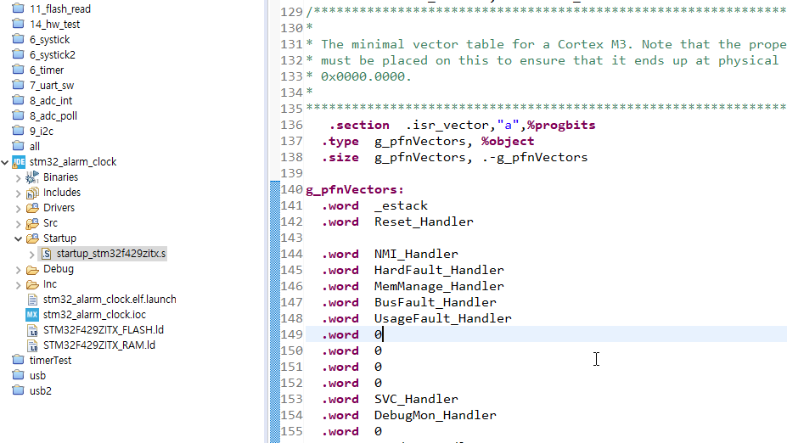
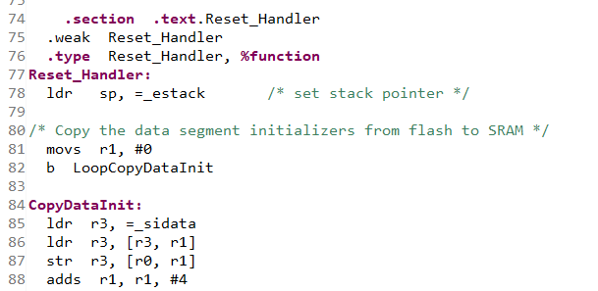
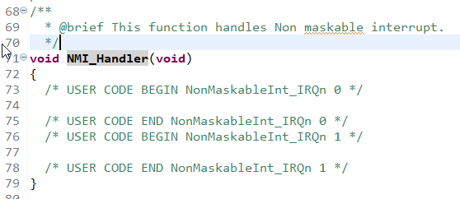
Flash 메모리에 parameter 관리하기
여기서 잠깐
Flash 메모리에 저장되는 코드와 데이터
Startup/startup_stm32f429zitx.s 파일이 최초 실행되는 어셈블리어 파일임
이 파일에 .isr_vector라는 이름의 섹션이 있으며 이 섹션은 Reset_Handler, NMI_Handler등의 인터럽트 벡터들이 있음.
이 코드들이 플래시메모리의 제일 처음 부분인 0x08000000 을 채운다고 할 수 있음.
Reset_Handler의 내용은 startup_stm32f429zitx.s 의 첫 부분에 있음
NMI_Handler등의 내용은 stm32f4xx_it.c 파일에 있음

Slide 32
Flash 메모리에 parameter 관리하기
여기서 잠깐
Flash 메모리에 저장되는 코드와 데이터
구분 | 내용 | 저장 위치 | 사용
text | 함수, 제어문, 상수등(=code) | ROM | 컴파일 시에 크기가 결정되고 이후로 변하지 않음
data | 초기값이 있는 전역 변수 | ROM
bss | 초기값이 없는 전역변수 | RAM
Heap | 동적 할당(malloc)된 지역변수 | RAM | 동작 시(=run time)에 사용되며 heap은 아래로 어드레스로 증가하고 stack은 위로 어드레스 증가
Stack | 정적 할당된 지역 변수 | RAM
컴파일 콘솔창의 text, data, bss는 위의 내용이고 dec는 text와 data와 bss의 크기를 합친 값을 10진수로 hex 는 16진수로 보여줌
Flash

Slide 33
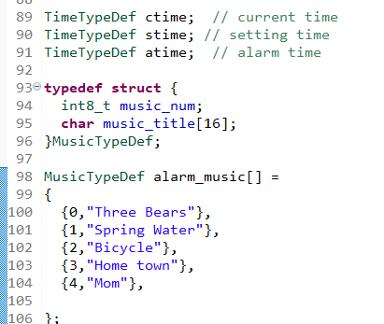
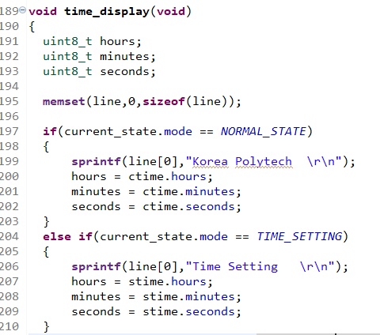
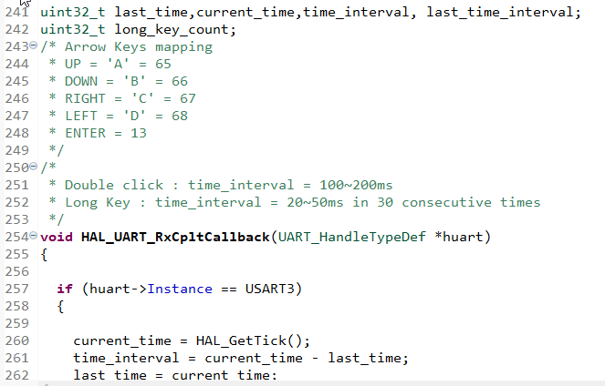
Flash 메모리에 parameter 관리하기
여기서 잠깐
Flash 메모리에 저장되는 코드와 데이터
전역 변수인 last_time등은 초기화되지 않았으므로 bss에 속함
전역 변수 ctime,stime, atime은 초기화되지 않았으므로 bss에 속함
지역 변수 hours, minutes, seconds는 정적할당이므로 stack에 속함
전역 변수 alarm_music은 초기화되어 있으므로 data에 속함
STM 라이브러리 함수들도 모두 text에 속함
모든 함수, 실행문들은 text에 속함

Slide 34
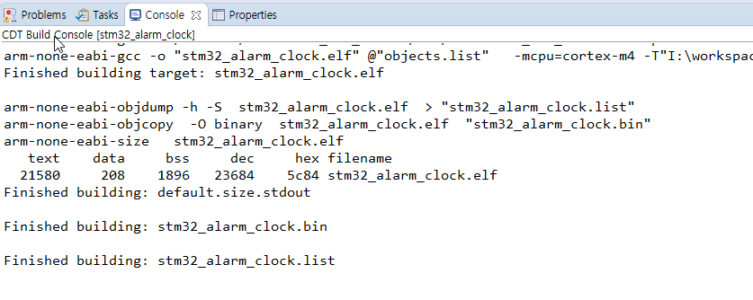
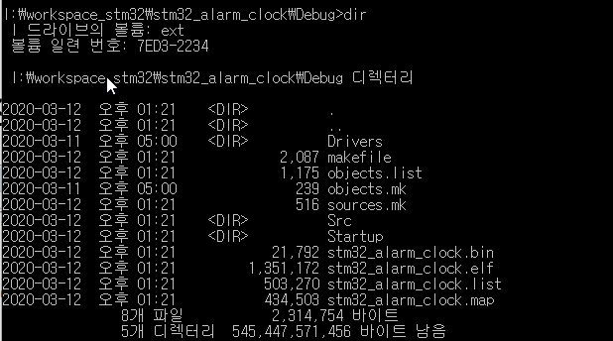
Flash 메모리에 parameter 관리하기
여기서 잠깐
Flash 메모리에 저장되는 코드와 데이터
ROM에 저장되는 영역은 text와 data영역임
Text의 크기가 21580 bytes
Data의 크기가 208 bytes
두 영역을 합하면 21788 bytes
Stm32_alarm_clock.bin파일의 크기가 21792 bytes인데 앞의 값보다 4 bytes 차이가 남
첫번째 4 bytes stack의 끝 위치인 _estack = 0x20030000 의 값이 저장되어 있음

Slide 35
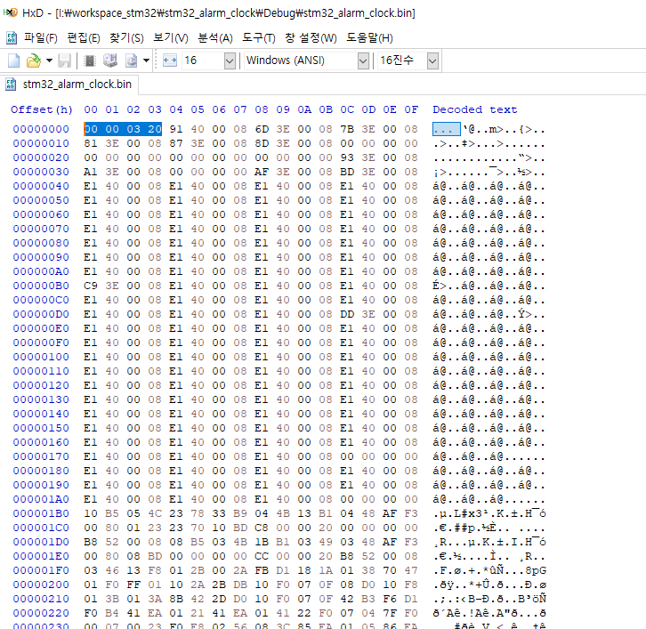
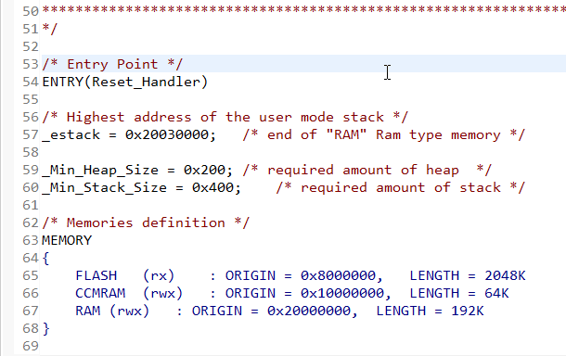
Flash 메모리에 parameter 관리하기
여기서 잠깐
Flash 메모리에 저장되는 코드와 데이터
그림은 HxD hex editor라는 툴(https://mh-nexus.de/en/hxd/) 로 stm32_alarm_clock.bin 파일을 열어 본 내용
Edian문제로 바이트 순서가 뒤집힌 상태
처음 4바이트는 00 00 03 20 인데 순서를 바꾸면 20030000 임
20030000은 _estack의 값
_estack의 값은 STM32F429ZITX_RAM.ld 에 지정되어 있음

Slide 36
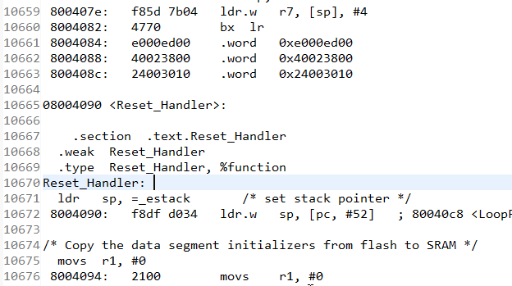
Flash 메모리에 parameter 관리하기
여기서 잠깐
Flash 메모리에 저장되는 코드와 데이터
다음은 91 40 00 08 로 뒤집으면 08004091
Stm32_alarm_clock.list은 심볼(함수명, 변수명, 상수명)의 위치를 알려줌
아래 그림과 같이 Reset_Handler는 0x08004090의 위치에 있음

Slide 37
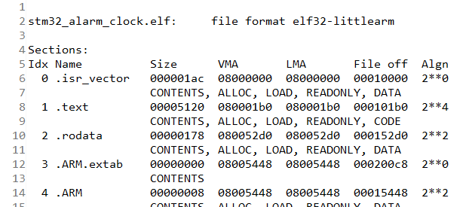
Flash 메모리에 parameter 관리하기
여기서 잠깐
Flash 메모리에 저장되는 코드와 데이터
그림은 Stm32_alarm_clock.list 파일의 앞부분
.isr_vector 의 크기는 0x1ac, 시작주소는 0x08000000
.text의 크기가 0x5120 이고 시작주소는 0x080001b0

Slide 38
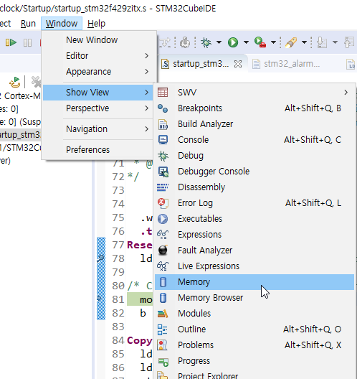
Flash 메모리에 parameter 관리하기
여기서 잠깐
Flash 메모리에 저장되는 코드와 데이터
flash 메모리에 우리가 작성한 코드 결과물인 Stm32_alarm_clock.bin 파일이 적혀 있는지 확인해보자.
St-link 디버그 모드를 사용하면 메모리를 바로 읽어 볼 수 있음.
디버그 모드로 진입한 후 Window → Show View → Memory를 선택

Slide 39
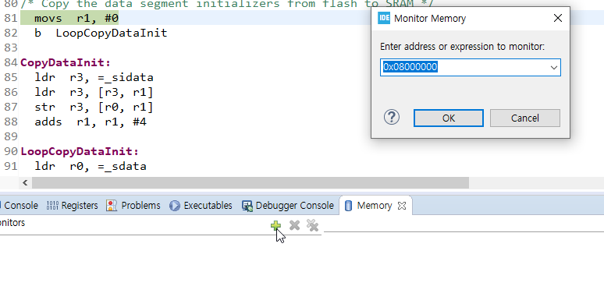
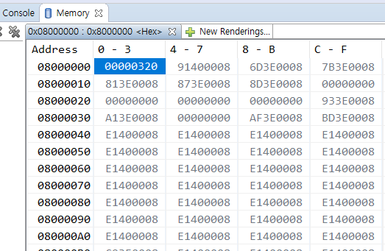
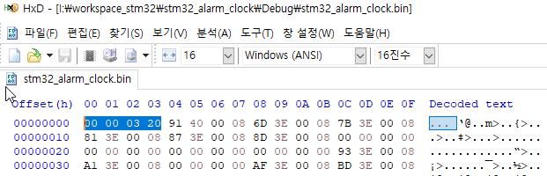
Flash 메모리에 parameter 관리하기
여기서 잠깐
Flash 메모리에 저장되는 코드와 데이터
+ 를 누르고 어드레스 창에 0x08000000을 입력 후 OK선택
앞에서 확인했던 stm32_alarm_clock.bin 의 내용과 동일함을 확인.

Slide 40
Flash 메모리에 parameter 관리하기
Parameter를 저장할 공간 선정
코드와 데이터가 저장된 공간
stm32_alarm_clock.bin 의 크기가 21792(=0x5520) bytes 이 므로 약 22KB임
Flash 메모리 시작 주소인 0x08000000부터 22KB는 코드와 데이터가 사용. 정확하게는 0x08000000~0x08005520 사용
그러면 sector 0번과 1번을 사용하고 있음.
Sector 2번 부터 parameter 저장할 공간으로 사용할 수 있음
하지만 향후 코드가 늘어나 저장 공간이 커지면 Sector 2번도 사용하여 parameter저장 공간과 겹칠 수 있으므로 넉넉하게 뒤로 미루는 것이 바람직.
본 학습에서는 sector 23번(=0x081E0000)을 사용하여 parameter를 저장할 예정

Slide 41
Flash 메모리에 parameter 관리하기
Flash 메모리 다루기
Flash 메모리를 읽기
Flash 메모리를 읽는 것은 일반 메모리 읽는 것과 동일
C언어의 포인터를 사용하면 쉽게 Flash 메모리의 내용을 읽을 수 있음.
포인터를 사용하여 *(읽고자 하는 주소) 와 같은 형태로 읽음.
예를 들어 0x08000000 번지에 저장된 값을 4byte 읽는 코드
uint32_t value;
value = *((uint32_t *)0x08000000);

Slide 42
Flash 메모리에 parameter 관리하기
Flash 메모리 다루기
Flash 메모리에 쓰기
Flash 메모리는 바로 쓸 수 없고 먼저 지운 다음에 쓸 수 있음.
공장 출하시 Flash 메모리는 모두 지워진 상태며 모든 비트가 1로 채워져 있음.
지우고 나면 Flash 메모리에는 값이 0xFFFFFFFF으로 채워 짐 (지우면 값이 0이 아님)
평소에는 지워지지 않기 위해 lock을 걸어두고 쓰고 싶을 때만 unlock 하여 사용
일반적인 Flash 메모리 쓰기 과정
Unlock : HAL_FLASH_Unlock()
Erase : HAL_FLASHEx_Erase() , 지우는 단위는 sector단위 또는 칩 전체
Program : HAL_FLASH_Program() , 쓰는 단위는 1byte, 2,4,8 bytes 가능
Lock : HAL_FLASH_Lock()

Slide 43
Flash 메모리에 parameter 관리하기
Flash 메모리 다루기
Flash 메모리에 쓰기
HAL_FLASH_Unlock();
FirstSector = FLASH_SECTOR_23; // 지우고자 하는 섹터 번호
NbOfSectors = 1; // 지우고자 하는 섹터 개수
/* Fill EraseInit structure*/
EraseInitStruct.TypeErase = FLASH_TYPEERASE_SECTORS;
EraseInitStruct.VoltageRange = FLASH_VOLTAGE_RANGE_3;
EraseInitStruct.Sector = FirstSector;
EraseInitStruct.NbSectors = NbOfSectors;
if(HAL_FLASHEx_Erase(&EraseInitStruct, &SECTORError) != HAL_OK)
{
return -1;
}
HAL_FLASH_Program(FLASH_TYPEPROGRAM_WORD, Address, 0x12345678); // 4bytes 크기로 쓰고자하는 Address 에 0x12345678를 씀
HAL_FLASH_Lock(); // 다 쓰고난 다음에 lock 시켜줌
23번째 sector를 지우고 시작주소인 0x081E0000에 0x12345678을 쓰는 예제

Slide 44
Flash 메모리에 parameter 관리하기
NV item
저장할 Parameter 선정
STM32 블루투스 알람 시계 프로젝트 알고리즘에서 flash에 저장할 항목은 다음과 같음.
설정한 시간, 알람 시간, 선택한 알람 노래
이 항목들을 효율적으로 관리하기 위해 개별적으로 처리하지 않고 하나의 구조체로 묶어서 처리할 예정
일반적으로 이렇게 계속 저장하면서 관리하는 parameter 를 NV item이라고 함.
NV item은 Non Volatile item의 약자
실제 제품상의 예로는 휴대폰의 전화번호부, 텔레비전의 채널번호나 볼륨 크기등 다양함.
대부분의 전자제품에는 NV item이 필요하며 저장공간으로 EEPROM이나 Flash 메모리를 사용함.
NV item 공간이 대용량으로 필요하거나 동적으로 사용해야 한다면 저장 공간에 파일시스템을 올려 NV item들을 파일로 처리함. 마치 하드디스크와 흡사하게 사용
안드로이드 스마트폰의 대부분은 Flash 메모리에 EXT4라는 파일시스템을 사용하여 NV item들을 관리함.

Slide 45
Flash 메모리에 parameter 관리하기
NV item
저장할 Parameter 선정
설정 시간, 알람 시간, 선택한 알람 노래를 NV item으로 선정
첫번째 멤버인 magic_num의 역할
Flash 메모리는 초기값이 0xFFFFFFFF임.
초기값인 0xFF 값을 그대로 사용하면 안되기 때문에 한번이라도 Nvitem을 쓴적이 있는지 검사하는 값
설정 시간은 setting_time
알람 시간은 alarm_time
선택한 알람 노래는 music_num에 저장
typedef struct {
uint32_t magic_num;
TimeTypeDef setting_time;
TimeTypeDef alarm_time;
int8_t alarm_music_num;
}NVitemTypeDef;

Slide 46
Flash 메모리에 parameter 관리하기
NV item
NV item 구조
MAGIC_NUM은 magic_num 자리에 적을 상수 값
nv_items 는 ADDR_FLASH_SECTOR_23 = 0x081E0000을 시작 주소로 하는 NVitemTypeDef 구조체 구조로 관리되는 값
이와 흡사한 구조가 #define GPIOB ((GPIO_TypeDef *) GPIOB_BASE)
nv_items->magic_num 는 첫번째 멤버로 0x081E00000를 주소로 하는 4byte값
nv_items->setting_time 는 0x081E00004를 주소로 하는 설정 시간 이 저장된 3byte 값 (TimeTypeDef가 3byte)
nv_items->alarm_time 는 0x081E00007를 주소로 하는 알람 시간 이 저장된 3byte 값 (TimeTypeDef가 3byte)
nv_items->alarm_music_num 는 0x081E0000A를 주소로 하는 알람 노래 번호가 저장된 1byte 값
부팅시 Flash ROM에 저장된 nv_items 에 값들을 RAM에 위치하는 default_nvitem로 복사하여 사용.
#define MAGIC_NUM 0xdeadbeef
#define nv_items ((NVitemTypeDef *) ADDR_FLASH_SECTOR_23)
NVitemTypeDef default_nvitem =
{
MAGIC_NUM,
{0,0,0},
{0,0,0},
0
};

Slide 47
Flash 메모리에 parameter 관리하기
NV item
NV item 사용
Flash 메모리 초기값인 0xFFFFFFFF가 아니고 상수값인 0xdeadbeef이면 → 즉, 한번이라도 NV item을 flash 메모리에 업데이트 한 적이 있다면
if(nv_items->magic_num == MAGIC_NUM)
{
memcpy(&default_nvitem,nv_items,sizeof(NVitemTypeDef));
ctime.hours = default_nvitem.setting_time.hours;
ctime.minutes = default_nvitem.setting_time.minutes;
ctime.seconds = default_nvitem.setting_time.seconds;
}
else
{
update_nvitems();
}
Flash 메모리에 저장된 nv_items값을 RAM에 저장된 변수인 default_nvitem으로 복사
복사된 default_nvitem값중 설정 시간값을 현재 시간 변수인 ctime으로 복사하여 현재 시간을 display
Flash 메모리가 초기값으로 되어 있으면 default_nvitem 값으로 flash 메모리를 초기화

Slide 48
Flash 메모리에 parameter 관리하기
NV item
NV item 업데이트
HAL_StatusTypeDef update_nvitems(void)
{
....
uint8_t *ptr;
HAL_FLASH_Unlock();
FirstSector = FLASH_SECTOR_23;
NbOfSectors = 1;
EraseInitStruct.TypeErase = FLASH_TYPEERASE_SECTORS;
EraseInitStruct.Sector = FirstSector;
EraseInitStruct.NbSectors = NbOfSectors;
error = HAL_FLASHEx_Erase(&EraseInitStruct, &SECTORError);
ptr = (uint8_t*)&default_nvitem;
for(i=0;i<sizeof(NVitemTypeDef);i++)
{
Address = (uint8_t*)nv_items+i;
Data = *((uint8_t*)ptr+ i);
HAL_FLASH_Program(FLASH_TYPEPROGRAM_BYTE,Address,Data);
}
HAL_FLASH_Lock();
23번째 섹터에 nvitem들을 저장하기 위해 23번 섹터를 erase
Default_nvitems의 시작 주소를 ptr변수에 복사
1바이트씩 Default_nvitems의 값을 23번 섹터에 write

Slide 49
Flash 메모리에 parameter 관리하기
NV item
NV item 업데이트
void stime_setting(void)
{
.........
case SEL_KEY:
case RIGHT_KEY:
default_nvitem.setting_time.hours = stime.hours;
default_nvitem.setting_time.minutes = stime.minutes;
default_nvitem.setting_time.seconds = stime.seconds;
update_nvitems();
current_state.mode = NORMAL_STATE;
void music_select (void)
{
.........
case SEL_KEY:
case RIGHT_KEY:
default_nvitem.alarm_music_num = pos;
update_nvitems();
current_state.mode = NORMAL_STATE;
현재 시간 설정후 stime값을 flash에 저장
알람 노래 설정후 노래 번호를 flash에 저장
void atime_setting(void)
{
.........
case SEL_KEY:
case RIGHT_KEY:
default_nvitem.alarm_time.hours = atime.hours;
default_nvitem.alarm_time.minutes = atime.minutes;
default_nvitem.alarm_time.seconds = atime.seconds;
update_nvitems();
current_state.mode = NORMAL_STATE;
알람 시간 설정후 atime값을 flash에 저장

Slide 50
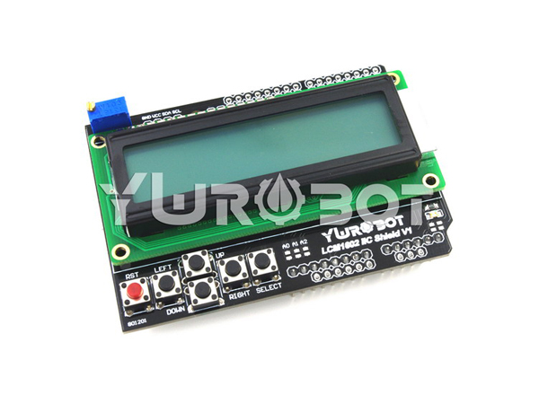
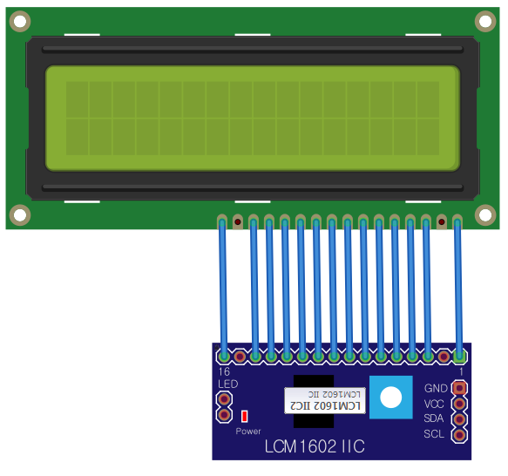
버튼 다루기
I2C 버스용 LCD 모듈
아두이노 LCM1602 IIC 쉴드
원래16개 핀의 인터페이스 필요
하지만 I2C 인터페이스를 가지는 컨트롤러를 중간에 사용하여 VCC, GND, I2C SDA, I2C SCL의 4개의 핀만을 가지고 제어 가능
http://www.devicemart.co.kr/goods/view?no=1279486

Slide 51
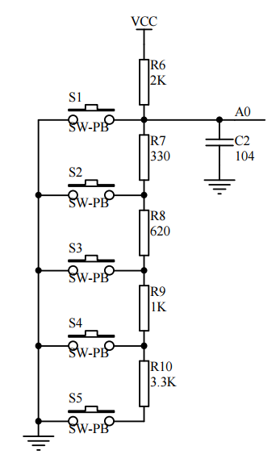
버튼 다루기
I2C 버스용 LCD 모듈
아두이노 LCM1602 IIC 쉴드 회로도중 switch 회로
Reset 버튼을 제외한 UP,DOWN, LEFT, RIGHT, SELECT의 5개의 버튼 회로도
A0라는 아날로그 핀의 전압 레벨로 5개 버튼의 눌림 상태를 알 수 있음.
이 회로를 이해하려면 voltage divider를 이해해야 함.

Slide 52
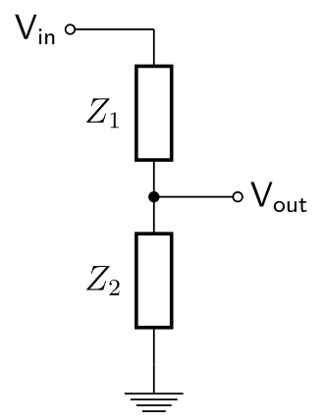
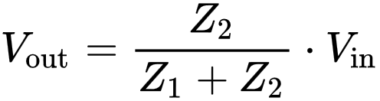
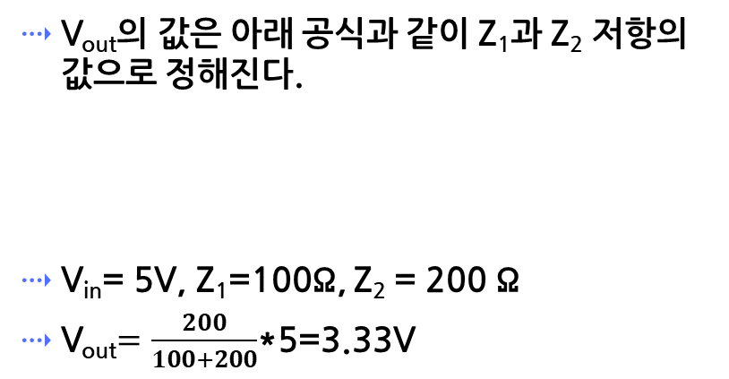
버튼 다루기
I2C 버스용 LCD 모듈
Voltage divider
V_{out}의 값은 아래 공식과 같이 Z₁과 Z₂ 저항의 값으로 정해진다.
V_{in}= 5V, Z₁=100Ω, Z₂ = 200 Ω
V_{out}$=\frac{200}{100+200}$*5=3.33V

Slide 53
버튼 다루기
I2C 버스용 LCD 모듈
아두이노 LCM1602 IIC 쉴드 회로도중 switch 회로
어떤 스위치도 누르지 않으면 R6은 pull-up저항역할이 되어 A0에 걸리는 전압은 5V
S1을 누르면 접지와 연결되므로 0V
S2를 누르면 R6과 R7의 voltage divider 에 의해 5V*(300/(2000+300)) = 0.7V
S3을 누르면 R6과 R7+R8의 voltage divider 에 의해 5V*((300+620)/(2000+(300+620)) = 1.6V
S4 는 5V*( / + ) = 2.46V
S5 는 5V*( / + ) = 3.6V

Slide 54
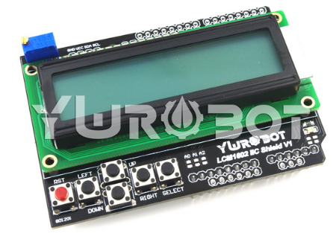
I2C 버스용 LCD 모듈
LCD 모듈의 사양과 구조
LCD 디스플레이 뒷면 보드 설명
I2C Interface
SDA, SCL, VCC, GND로 이루어진 I2C 버스용 커넥터
Contrast ADJ
LCD의 Contrast를 조절하는 파란색 가변 저항
I2C Address Setting Jumper
I2C Slave Address를 셋팅할 수 있는 헤더 핀
여러 개의 LCD 모듈을 같이 연결할 때 각각 구분하기 위함
A0, A1, A2의 3개 점퍼로 모두 연결된 상태는 I2C Slave Address는 0x20

Slide 55
I2C 버스용 LCD 모듈
LCD 모듈의 사양과 구조
LCD 디스플레이 모듈의 사양
사양
I2C 어드레스 | 0x20~0x27 (Default 0x27)
디스플레이 | Blue 색상의 Back Light
공급 전원 | 5V
인터페이스 | I2C/TWI 1개
특이사항 | Contrast 조절 가능
5개 버튼 | Analog port A0
사이즈 | 81x57mm

Slide 56

I2C 버스용 LCD 모듈
LCD 모듈의 사양과 구조
LCD 디스플레이 회로도
PCF8574 : 8bit I/O expander for I2C bus, I2C버스를 통해 8비트 핀을 제어
LCD 모듈의 입력 신호인 E, R/W, RS와 DB4~7 번 핀 제어
동일한 칩 여러 개 를 동일한 i2C 버스에 연결하려면 서로 I2C slave address가 달라야 함. PCF8574는 A0~A2의 값에 따라 address를 0x20~0x027까지 8개 달 수 있음.
A0~A2핀은 R2,R3,R4 의 pull-up 저항이 있으므로 JP0, JP2, JP3를 연결하지 않으면 모두 1의 값을 가짐
LCM1602 보드에 JP0, JP2, JP3가 연결되어 있지 않으므로 default address는 0x27

